Slide 1
Chủ đề 6
Sinh vật và môi trường
Khoa học 4
Bài 22: Chuỗi thức ăn (Tiết 1)

Slide 2
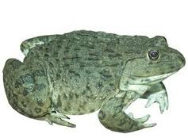
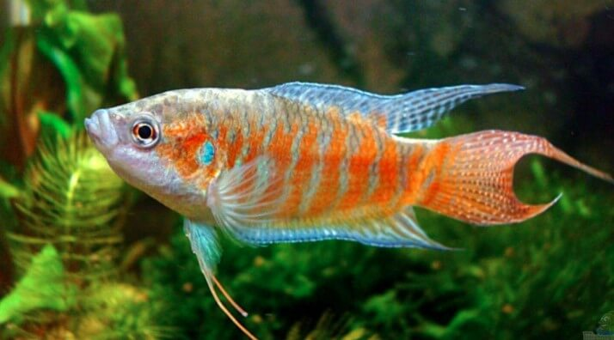
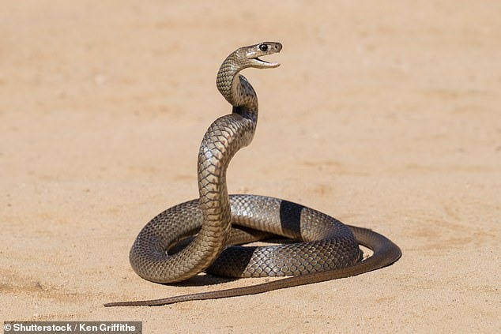
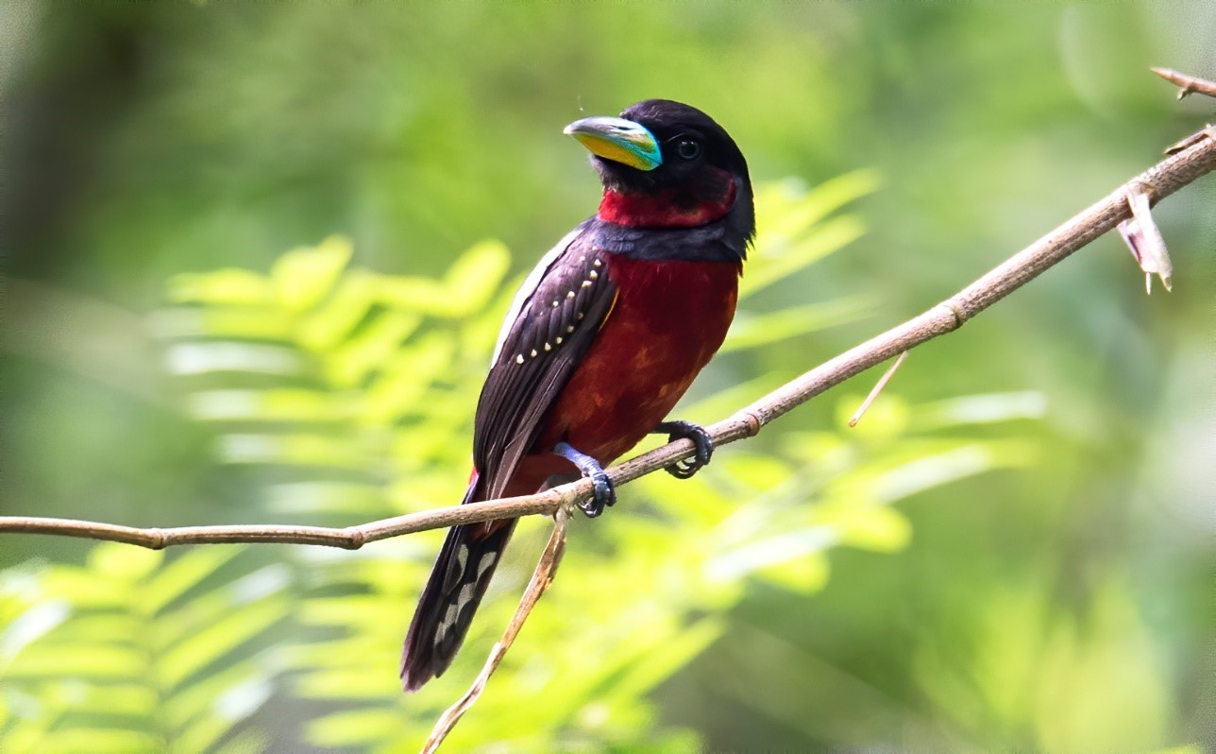
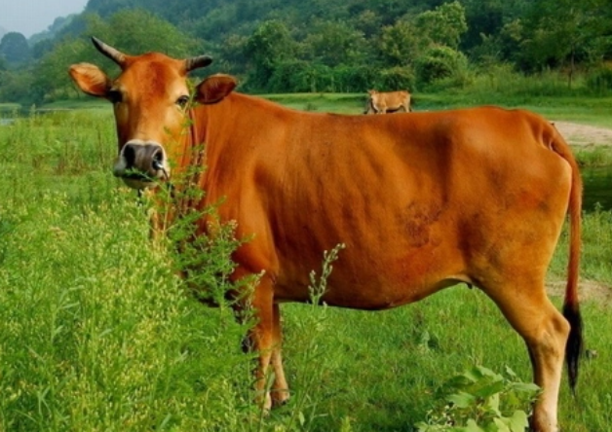
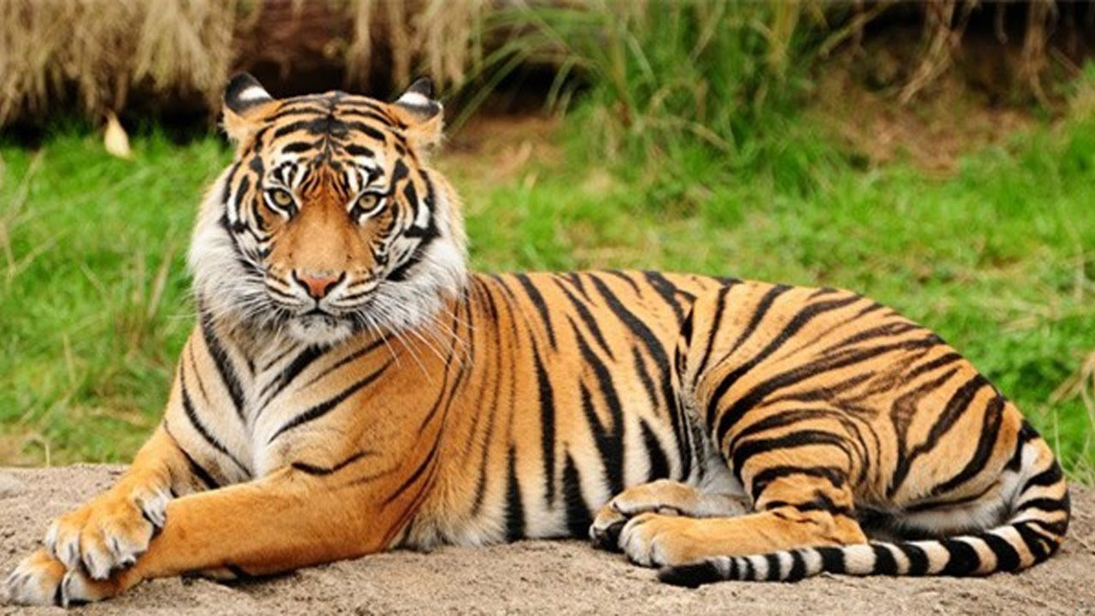
Kể tên một thức ăn của một số động vật như cá, ếch, rắn, chim, bò, hổ.
Cám, tôm, tép…
Giun, tép, cua,…
Ếch, nhái, chuột,…
Sâu, côn trùng,…
Cỏ, cám,...
Hươu, nai, trâu,…

Slide 3
01
MỐI LIÊN HỆ THỨC ĂN GIỮA CÁC SINH VẬT

Slide 4
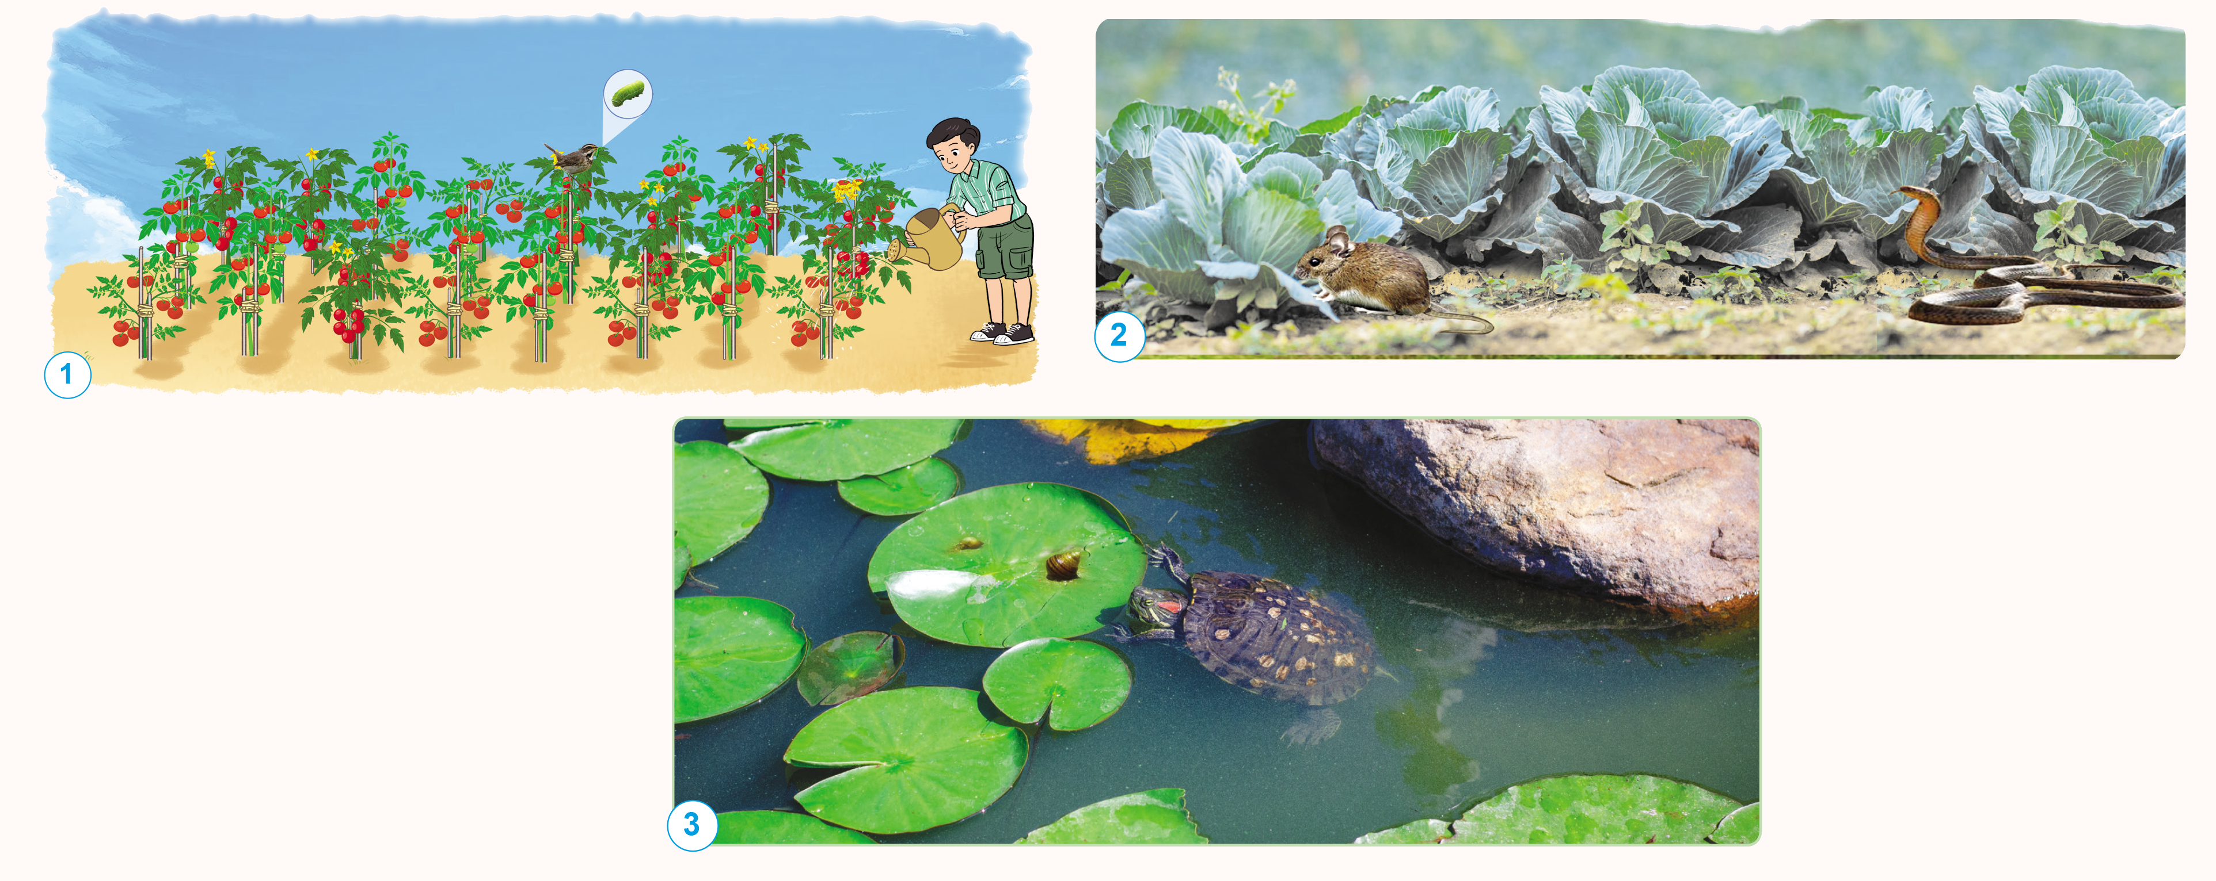
Nêu tên các sinh vật có trong hình. Trong đó sinh vật nào là thức ăn của sinh vật nào?

Slide 5
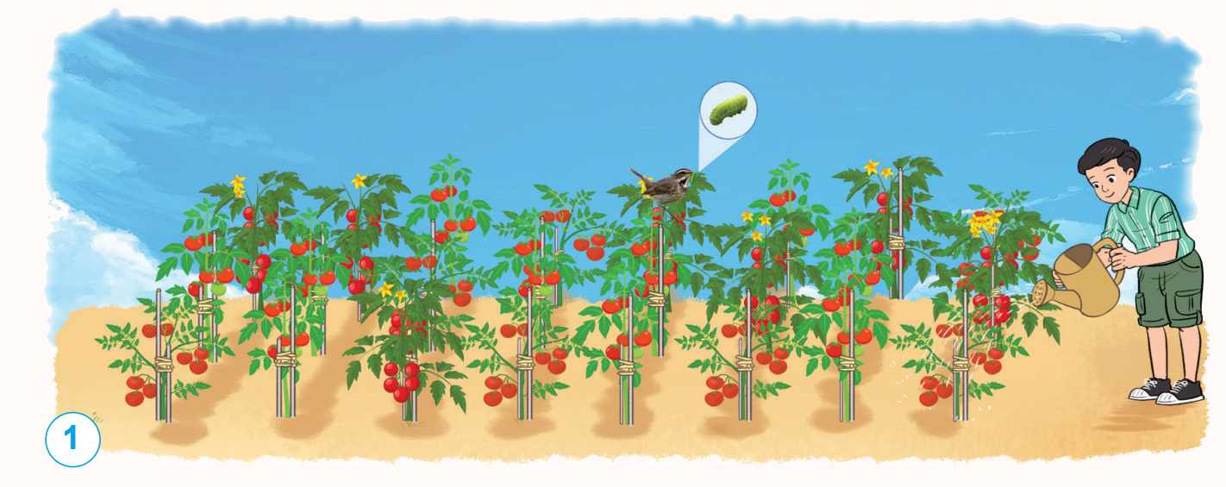
Hình 1
Các sinh vật: cây cà chua, sâu, chim, con người
Mối liên hệ:
Lá cà chua là thức ăn của sâu
Sâu là thức ăn của chim
Quả cà chua là thức ăn của con người

Slide 6
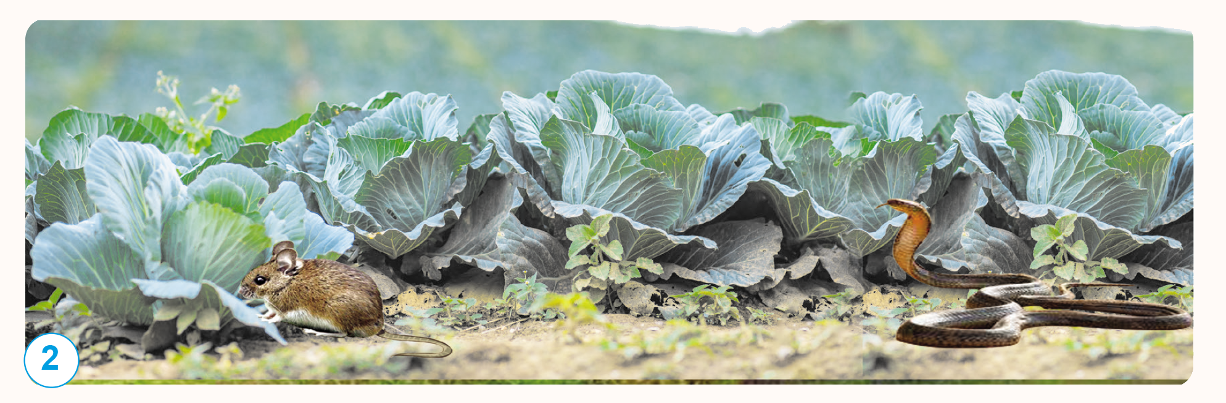
Hình 2
Các sinh vật: rau bắp cải, chuột, rắn
Mối liên hệ:
Rau bắp cải là thức ăn của chuột
Chuột là thức ăn của rắn

Slide 7
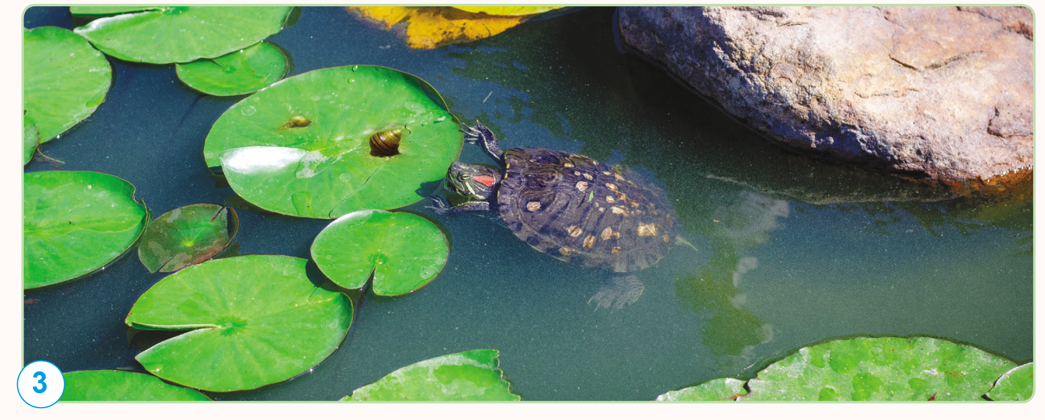
Hình 3
Các sinh vật: lá sen, ốc, rùa
Mối liên hệ:
Lá sen là thức ăn của ốc
Ốc là thức ăn của rùa

Slide 8

Nêu ví dụ khác về mối liên hệ thức ăn giữa các sinh vật trong tự nhiên.
Ví dụ
Cỏ là thức ăn của bò, bò là thức ăn của sư tử.
Lá lúa là thức ăn của cào cào, cào cào là thức ăn của ếch, ếch là thức ăn của rắn.

Slide 9
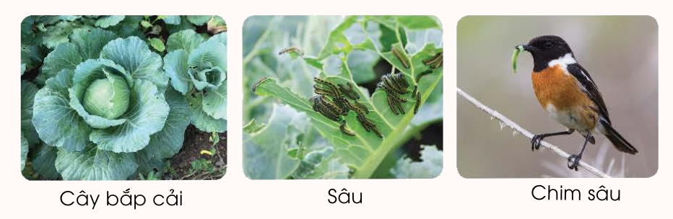
Mô tả mối liên hệ về thức ăn giữa các sinh vật sau đây.

Slide 10
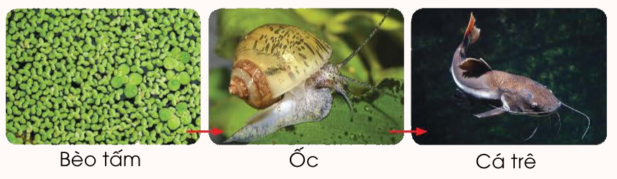
Mô tả mối liên hệ về thức ăn giữa các sinh vật sau đây.

Slide 11
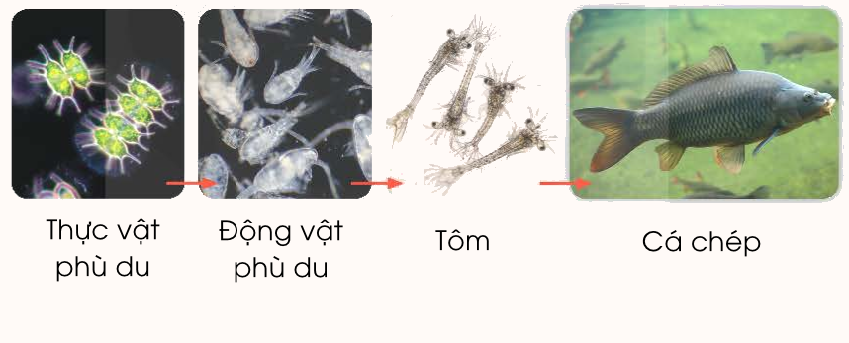
Mô tả mối liên hệ về thức ăn giữa các sinh vật sau đây.

Slide 12
Em có biết ?
Các sinh vật trong chuỗi thức ăn sắp xếp theo một chiều nhất định. Sinh vật đứng sau mũi tên sử dụng sinh vật đứng trước làm thức ăn. Một sinh vật có thể tham gia vào nhiều chuỗi thức ăn khác nhau.

Slide 13
01
02
03
HƯỚNG DẪN VỀ NHÀ
Ôn tập kiến thức đã học
Làm bài tập trong VBT
Đọc trước nội dung phần 2: Một số chuỗi thức ăn

